Slide 1
BÀI 41
BIỂU DIỄN LỰC

Slide 2
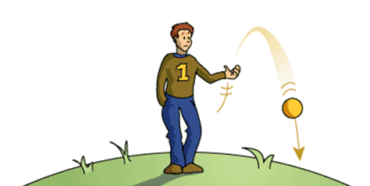
Dưới tác dụng của lực ta có thể biểu diễn lực bằng mũi tên: + Gốc của mũi tên có điểm đặt tại vật chịu lực tác dụng. + Phương và chiều của mũi tên là phương và chiều của lực. + Độ dài của mũi tên biểu diễn độ lớn của lực theo một tỉ xích.

Slide 3
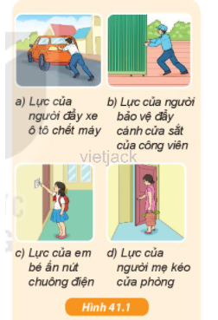
I. Các đặc trưng của lực
Độ lớn của lực
Lực nào mạnh nhất?
Độ lớn của lực là đại lượng đặc trưng cho độ mạnh yếu của một lực

Slide 4
So sánh độ lớn của lực kéo
Đội xanh thắng => lực kéo của đội xanh lớn hơn lực kéo của đội vàng

Slide 5
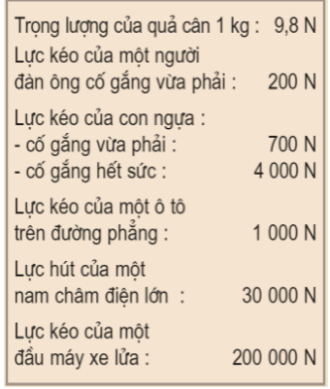
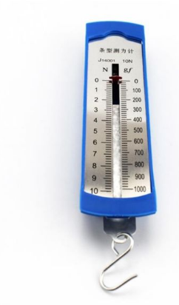
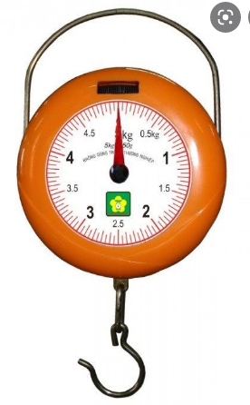
2. Đơn vị lực và dụng cụ đo lực
Đơn vị lực: Niu tơn – kí hiệu N
Dụng cụ đo lực là lực kế

Slide 6
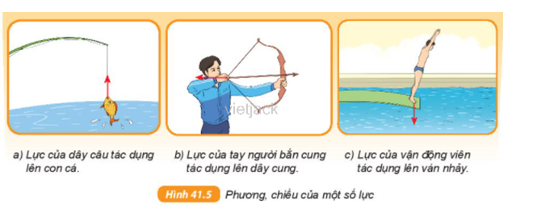
3. Phương và chiều của lực
Lực của dây câu tác dụng lên con cá có phương thẳng đứng, chiều từ dưới lên trên.
Lực của vận động viên tác dụng lên ván nhảy có phương thẳng đứng, chiều từ trên xuống dưới.
Lực của tay người bắn cung có phương nằm ngang, chiều từ phải qua trái.

Slide 7
* KẾT LUẬN:
MỖI LỰC ĐỀU CÓ 4 ĐẶC TRƯNG CƠ BẢN (CÒN GỌI LÀ 4 YẾU TỐ CỦA LỰC)
Điểm đặt
Phương
Chiều
Độ lớn

Slide 8
Hoạt động nhóm:
- Dùng lực kế để đo độ lớn của lực kéo vật
- Nêu cách sử dụng lực kế để đo lực

Slide 9
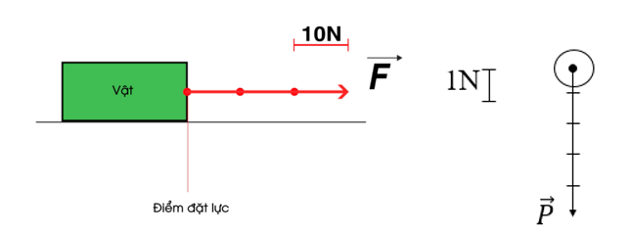
II. Biểu diễn lực
Biểu diễn lực bằng một mũi tên có:
+ Gốc của mũi tên có điểm đặt tại vật chịu lực tác dụng. + Phương và chiều của mũi tên là phương và chiều của lực. + Độ dài của mũi tên biểu diễn độ lớn của lực theo một tỉ xích.
P=5N
F=30N

Slide 10
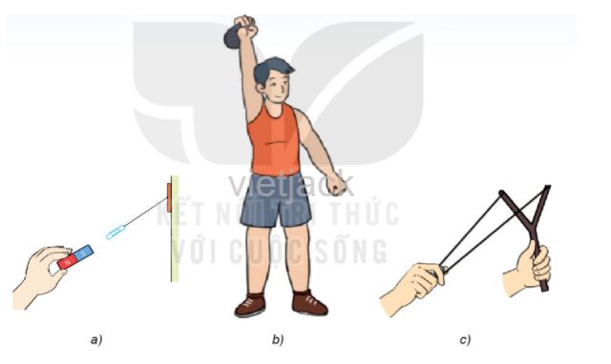
Tỉ lệ xích: quy ước 1 cm ứng với 10N thì mũi tên có độ dài là: 5 cm
Tỉ lệ xích: quy ước 1 cm ứng với 2N thì mỗi mũi tên có độ dài là: 3 cm
Tỉ lệ xích: quy ước 1 cm ứng với 1N mũi tên có độ dài là: 0.5cm

Slide 11
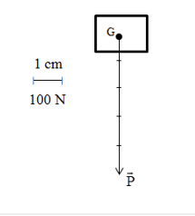
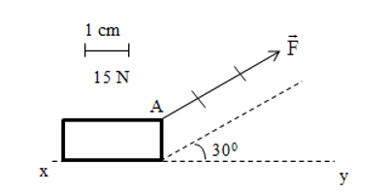
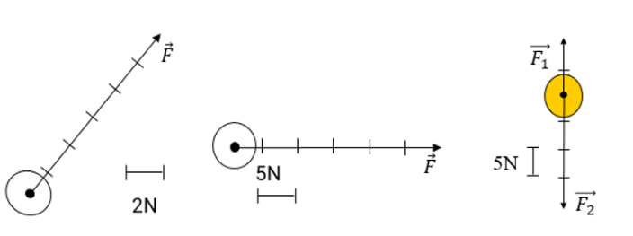
$F_{1}$<$F_{2}<F_{3}$
P= …
500N
F=45N
F=2x6=12N
$F_{1}$=5x2=10N
F=5x6=30N
C
$F_{2}$=5x4=20N
D
A

